Slide 1

Computer vision

Slide 2

Machine
Learning
Automatic Document Scanner
Đinh Quang Tiến - 23001943
Nguyễn Đức Quang - 23001918
Hà Minh Quang - 23001916

Slide 3


Giới thiệu bài toán
Trong thời đại số hóa, nhu cầu chụp và chuyển đổi tài liệu giấy thành ảnh rõ ràng, dễ đọc ngày càng phổ biến. Đề tài hướng đến xây dựng một hệ thống scanner tài liệu dựa trên các kỹ thuật xử lý ảnh số cổ điển, giúp phát hiện vùng tài liệu, hiệu chỉnh phối cảnh và tạo ảnh đầu ra dễ đọc hơn.
Mục tiêu:
Xử lý ảnh tài liệu chụp từ điện thoại
Phát hiện vùng tài liệu trong ảnh
Ước lượng bốn góc và hiệu chỉnh phối cảnh
Tạo ảnh đầu ra phục vụ đọc và lưu trữ
Phạm vi:
Sử dụng các kỹ thuật xử lý ảnh cổ điển như: chuyển đổi hệ màu, histogram, lọc nhiễu, phát hiện biên, phân ngưỡng, hình thái học, contour và biến đổi phối cảnh.

Slide 4

Dữ liệu
và phương pháp

Slide 5

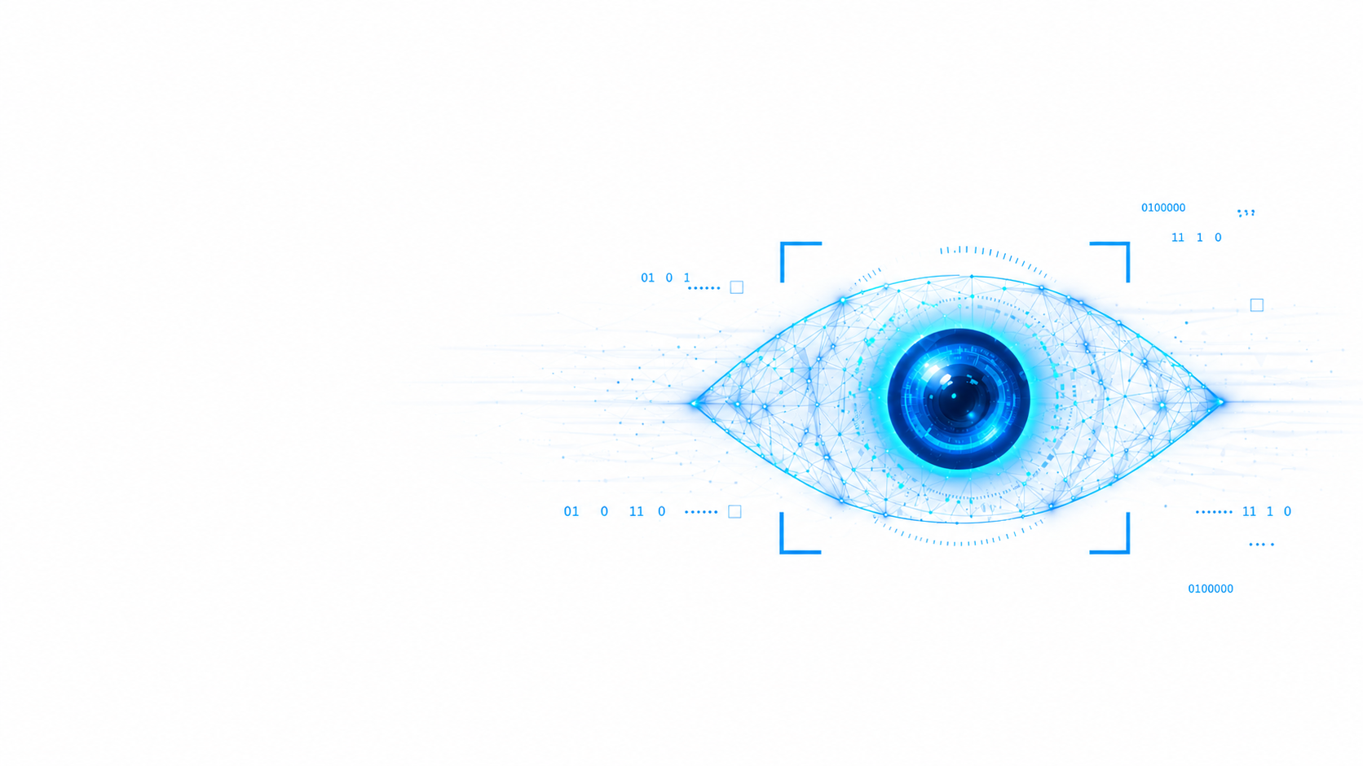
Tổng quan
về dữ liệu

Slide 6
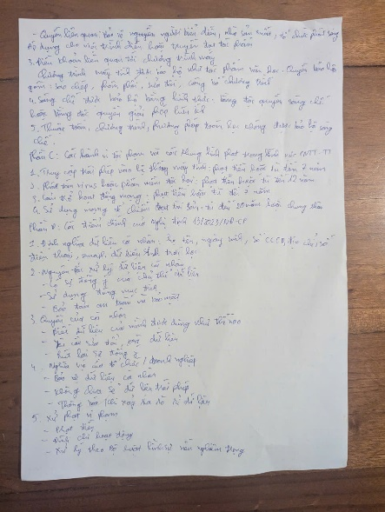

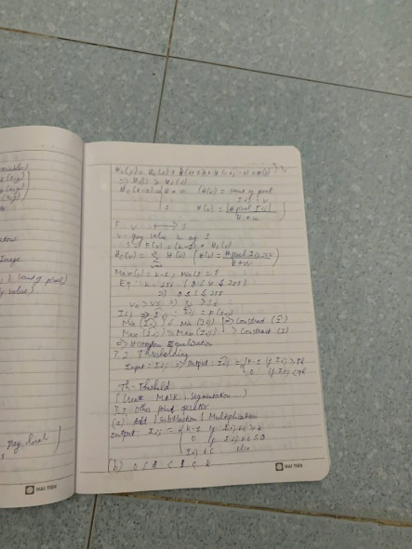
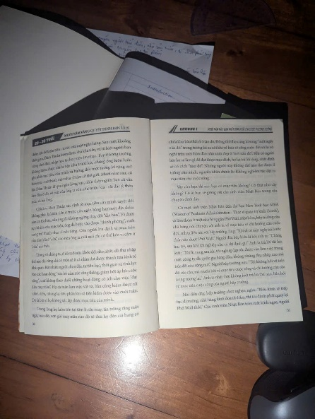
Tổng quan về dữ liệu
Khoảng 200 ảnh tài liệu chụp bằng điện thoại, không scan, chỉnh sửa, crop, filter. Gồm A4, vở, sách trong
Định dạng JPG/HEIC.
Đa dạng về góc chụp, nền, ánh sáng, khoảng cách, tình trạng tài liệu.
Tập train dùng để khảo sát đặc trưng ảnh, thử nghiệm và tinh chỉnh các tham số.
Tập val dùng để kiểm tra khả năng khái quát của pipeline trên các ảnh chưa được chỉnh tham số thủ công.
Tập test được gán nhãn 4 góc tài liệu để đánh giá định lượng kết quả phát hiện vùng tài liệu và hiệu chỉnh phối cảnh.

Slide 7
Phương pháp

Slide 8
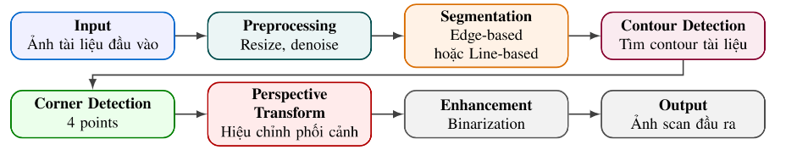
Pipeline tổng thể
Input: Nhận ảnh tài liệu chụp bằng điện thoại trong điều kiện thực tế.
Document Detection: Phát hiện vùng tài liệu bằng biên Canny, contour và Hough Transform.
Perspective & Binarization: Hiệu chỉnh phối cảnh, sau đó nhị phân hóa bằng Otsu, Adaptive hoặc CLAHE + Otsu.
Output: Chọn kết quả tốt nhất và xuất ảnh scan cuối cùng rõ, sạch, dễ đọc.

Slide 9
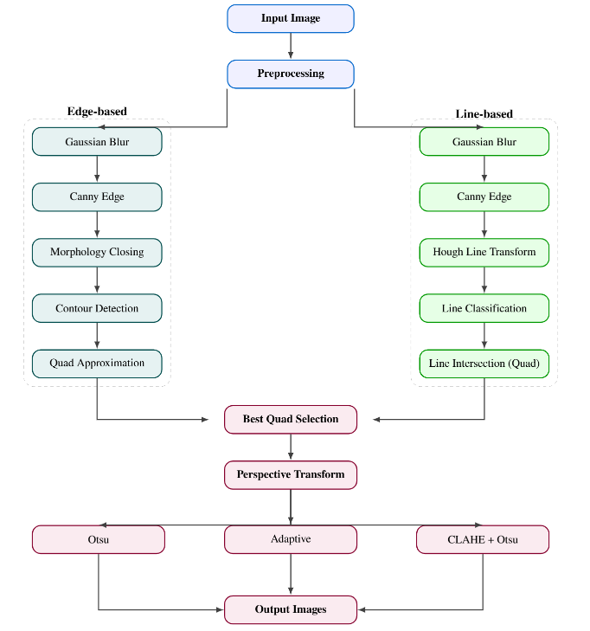
Các phương pháp so sánh
Sử dụng 2 pipeline scanner tài liệu với hai nhánh phát hiện chính:
Edge-based: dùng Gaussian Blur, Canny, morphology và contour để xấp xỉ vùng tài liệu.
Line-based: dùng Gaussian Blur, Canny và Hough Transform để phát hiện đường thẳng, suy ra 4 góc.
Hai nhánh tạo ra các tứ giác ứng viên và chọn tứ giác tốt nhất.
Sau đó hệ thống hiệu chỉnh phối cảnh và so sánh các phương pháp nhị phân hóa để tạo ảnh đầu ra.

Slide 10
Thực nghiệm
và đánh giá

Slide 11
Tiền xử lý
dữ liệu

Slide 12
Tiền xử lý dữ liệu
Quy trình làm sạch và tiền xử lý dữ liệu như sau:
Đọc ảnh và hỗ trợ các định dạng khác nhau (.jpg, .png, .HEIC, ..).
Resize kích thước ảnh về một chiều dài tiêu chuẩn để giới hạn tài nguyên tính toán.
Áp dụng bộ lọc (Gaussian Blur/Median Blur) để khử nhiễu.
Chuyển đổi không gian màu (Grayscale/HSV/Lab) để thuận tiện cho việc trích xuất biên hoặc vùng tài liệu ở bước tiếp theo.

Slide 13
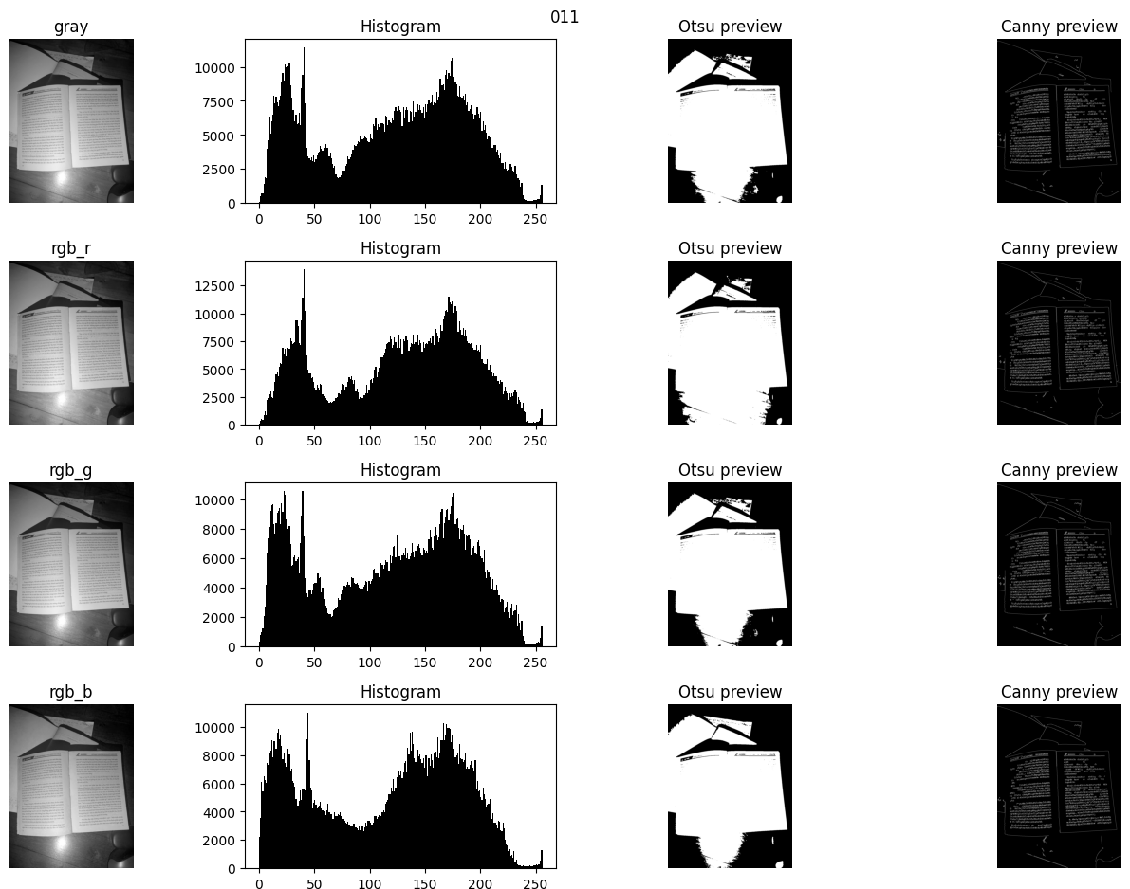
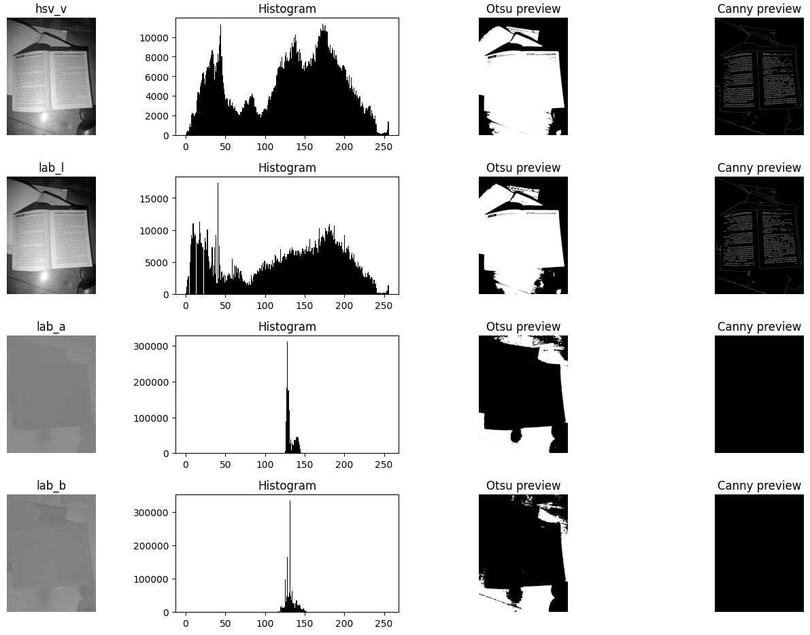
Kết quả thực nghiệm

Slide 14
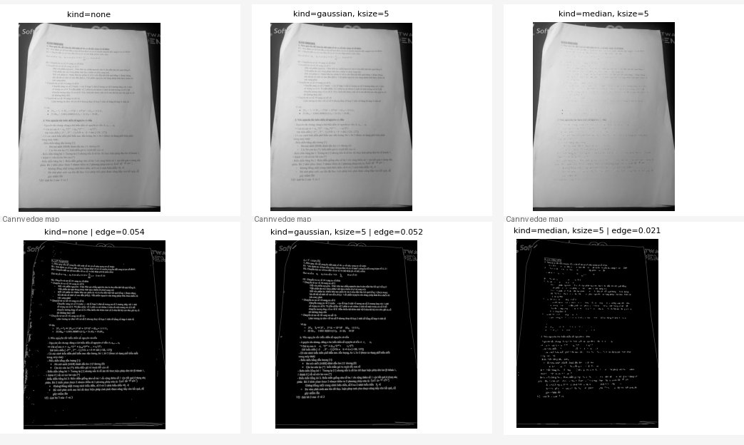
Kết quả thực nghiệm

Slide 15
Bài toán
Boundary Detection

Slide 16
Pipeline 1 sử dụng Canny+Largest Contour

Slide 17
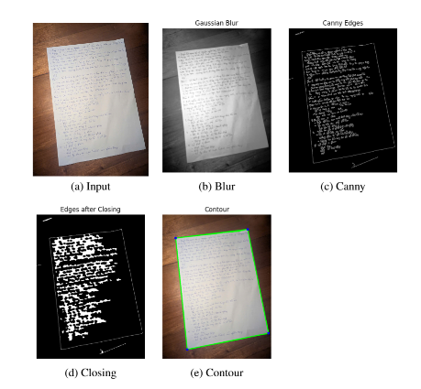
Pipeline 1 – Edge-based Detection (Canny + Largest Contour)
① Canny Edge Map
② Contour Detection
③ 4 Corner Points
④ Warped Output

Slide 18
Pipeline 2 sử dụng Hough Line-based

Slide 19
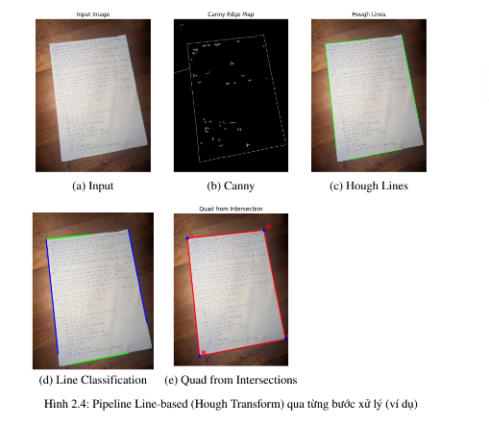
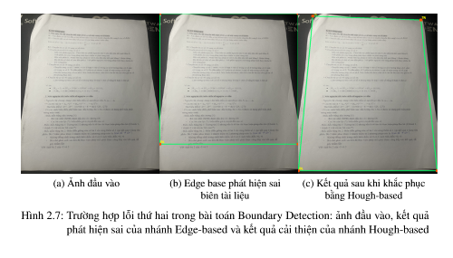
Pipeline 2 – Hough Line-based
① Canny Edge Map
② Contour Detection
③ 4 Corner Points
④ Warped Output

Slide 20
Phân tích
so sánh 2 pipeline

Slide 21
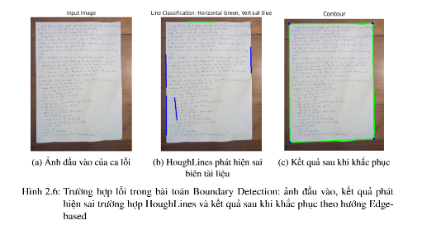
Phân tích và so sánh
① Canny Edge Map
② Contour Detection
③ 4 Corner Points
④ Warped Output

Slide 22
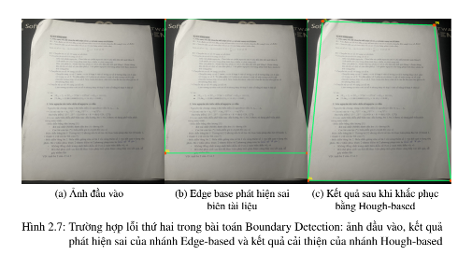
Phân tích và so sánh
① Canny Edge Map
② Contour Detection
③ 4 Corner Points
④ Warped Output

Slide 23
Phân tích và so sánh
Edge-based phù hợp khi đường biên tài liệu rõ, liên tục và contour có thể khép kín tốt
Hough Line – based hiệu quả hơn khi biên bị đứt gãy , mờ , vì phương pháp này khai thác các đường biên toàn cục để suy ra tứ giác tài liệu
① Canny Edge Map
② Contour Detection
③ 4 Corner Points
④ Warped Output

Slide 24
Bài toán
Document Binarization

Slide 25
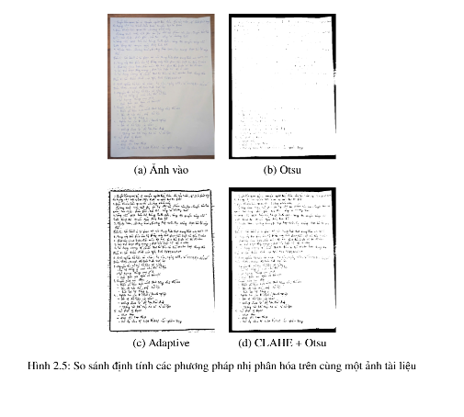
Bài toán Document Binarization
① Canny Edge Map
② Contour Detection
③ 4 Corner Points
④ Warped Output

Slide 26
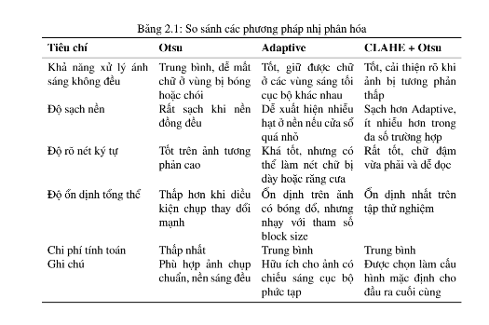
Bài toán Document Binarization
① Canny Edge Map
② Contour Detection
③ 4 Corner Points
④ Warped Output

Slide 27
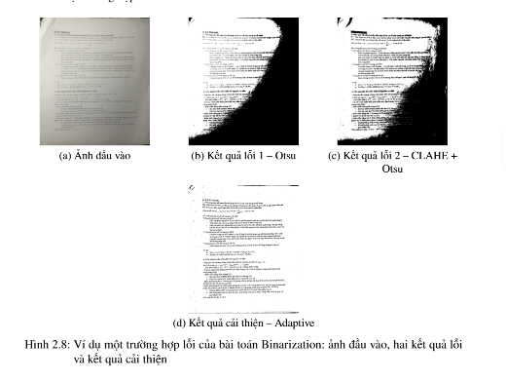
Phân tích lỗi
① Canny Edge Map
② Contour Detection
③ 4 Corner Points
④ Warped Output

Slide 28
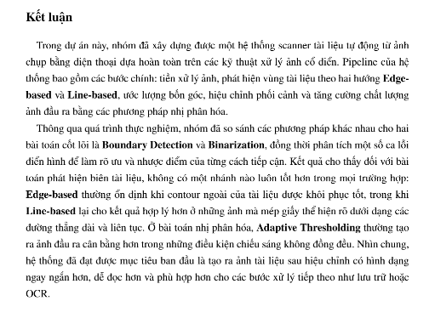
Kết luận
① Canny Edge Map
② Contour Detection
③ 4 Corner Points
④ Warped Output

Slide 29
CẢM ƠN MỌI NGƯỜI ĐÃ THEO DÕI HỎI & ĐÁP

